Slide 1
Финал

Slide 2
Замысловатые рисунки
Умеете ли вы считать?
Из истории целого числа
Геометрические головоломки
Разрезывание и размещение
Вычислить
Загадки, вопросы, шутки

Slide 3
Замысловатые рисунки
Умеете ли вы считать?
Из истории целого числа
Геометрические головоломки
Разрезывание и размещение
Вычислить
Загадки, вопросы, шутки

Slide 4
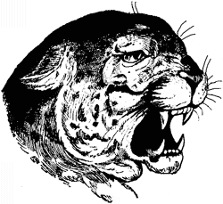
Где укротитель этого тигра? Его портрет изображен на том же рисунке. Разыщите !

Slide 5
Часы отбивают три удара в течение трех секунд. Сколько секунд они будут бить семь ударов?

Slide 6
В Древнем Египте, Вавилоне и Древней Греции эти числа не использовали. В Индии они трактовались как долг (недостача). В Европе их называли «ложными», «мнимыми» или «абсурдными». Полное признание они получили лишь в 19 веке благодаря Уильяму Гамильтону и Герману Грассману. Что это за числа?

Slide 7
Сложить из пяти кусочков квадрат.

Slide 8
Вычислить:
0,78·17 + 1,7·26,1 – 2,5·0,42 - 314·0,17 – 0,25·8,8

Slide 9
Трое играли в шашки. Всего сыграно три партии. Сколько сыграл каждый?

